Slide 1


Food Delivery Time Prediction
From exploratory analysis to model evaluation: predicting delivery duration in minutes
Notes:
Perkenalkan, nama saya Naela Arbach. Hari ini saya mempresentasikan take-home task saya: Food Delivery Time Prediction, yaitu memprediksi waktu pengantaran makanan. Sebelum masuk ke analisis, mari kita mulai dari latar belakang masalahnya.

Slide 2
Problem Statement
Distance (r = 0.78) and prep time (r = 0.31) drive baseline delays, plus weather.
Regression cuts average error from 17.5 to 6.05 min and reveals key drivers.
↑
↑
2
4
Core Variables
ML Solution
Inaccurate Estimates
External Friction
1
3
↓
↓
Baseline averages miss by ~17.5 min per order, negatively impacting customer satisfaction
High traffic raises median delivery time to 65 min, vs 51 min when traffic is low.
2
Notes:
Masalahnya, estimasi waktu pengantaran yang hanya memakai rata-rata kurang akurat. Rata-rata meleset sekitar 17,5 menit per pesanan, kadang lebih cepat, kadang lebih lambat, dan ini memengaruhi kepuasan pelanggan. Penyebabnya: jarak dan waktu persiapan membentuk keterlambatan dasar, ditambah cuaca. Lalu lintas menambah hambatan: saat traffic padat, median waktu antar sekitar 65 menit, dibanding 51 menit saat lancar. Solusinya adalah model regresi yang menurunkan error dari 17,5 menjadi 6,05 menit sekaligus menunjukkan faktor yang paling berpengaruh. Untuk itu, kita mulai dari datanya.

Slide 3

Dataset Overview
1,000 food delivery orders, with the goal of predicting delivery time
1,000
9
80/20
30
orders in the dataset
raw columns
train / test split (800 / 200 orders)
missing values in each of 4 columns
Target: Delivery_Time_min
Features: distance, weather, traffic level, time of day, vehicle type, preparation time, courier experience
Order_ID is dropped: a unique identifier with no predictive value.
3
Notes:
Data terdiri dari 1.000 pesanan dengan 9 kolom. Targetnya waktu pengantaran dalam menit, dan fiturnya jarak, cuaca, traffic, waktu dalam sehari, jenis kendaraan, waktu persiapan, dan pengalaman kurir. Order_ID dibuang karena hanya penanda. Empat kolom memiliki 30 missing value masing-masing. Data dibagi 80/20: 800 pesanan untuk training dan 200 untuk testing. Sekarang, seperti apa waktu pengantarannya?

Slide 4
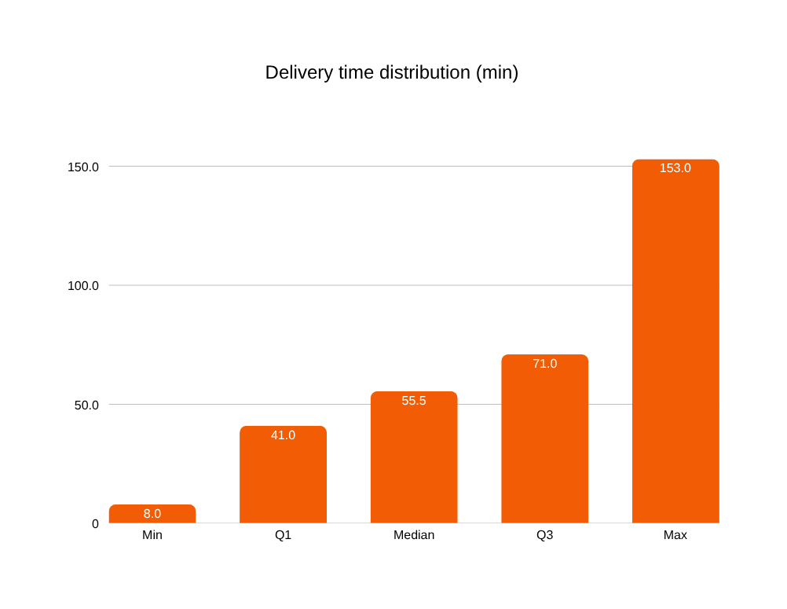
Delivery Time at a Glance
Average delivery takes about 57 minutes, with a long tail up to 153
56.7
55.5
mean (min)
median (min)
22.1
153
standard deviation
longest delivery (min)
4
Notes:
Rata-rata waktu pengantaran sekitar 57 menit, dengan median 55,5. Sebarannya cukup lebar, standar deviasi 22,1 menit, dan yang terlama mencapai 153 menit. Artinya ada pesanan yang jauh lebih lama dari biasanya. Apa yang menyebabkan variasi ini?

Slide 5
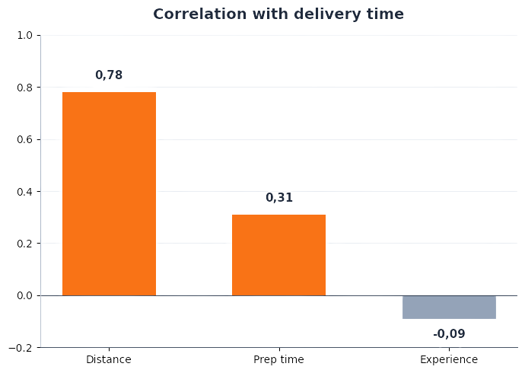


What Drives Delivery Time
Distance is by far the strongest signal
Distance: r = 0.78, so longer trips take clearly longer.
Conditions: Snowy weather and high traffic have the highest medians (66 and 65 min vs 52 and 51 for Clear and Low).
Little effect: vehicle type and time of day barely shift delivery time.
5
Notes:
Faktor terkuat adalah jarak, dengan korelasi 0,78, disusul waktu persiapan 0,31. Pengalaman kurir hanya -0,09, jadi pengaruhnya kecil. Kondisi lapangan juga berperan: cuaca bersalju dan traffic padat punya median tertinggi, 66 dan 65 menit, dibanding 52 dan 51 menit saat cerah dan lancar. Jenis kendaraan dan waktu dalam sehari hampir tidak berpengaruh. Setelah mengenal faktornya, data perlu disiapkan.

Slide 6
Data Preparation
Split first, then clean using training statistics only, to prevent data leakage
1
2
3
Impute missing values
Split first
Check outliers
80/20 split (800 train, 200 test, random_state = 42) before any cleaning, so test data never influences preprocessing.
Train-only statistics: mode for the 3 categorical columns, median for courier experience. 30 gaps per column down to 0.
IQR check on distance, preparation time and courier experience found 0 outliers, so no capping was needed.
6
Notes:
Prinsipnya: split dulu, bersihkan kemudian. Pertama, data dibagi 80/20 sebelum pembersihan, supaya data uji benar-benar belum pernah dilihat model. Kedua, missing value diisi memakai statistik data training saja: modus untuk kategori, median untuk pengalaman kurir. Ketiga, outlier dicek dengan metode IQR dan tidak ditemukan, jadi tidak perlu capping. Data yang bersih siap kita perkaya.

Slide 7
Feature Engineering
Four new features built from input columns only, with no use of the target
Feature | Definition | Purpose
Traffic_Ord | Low, Medium, High → 0, 1, 2 | Ordered traffic scale
Dist_x_Traffic | Distance × Traffic_Ord | Load from distance and congestion
Dist_per_Exp | Distance ÷ (Experience + 1) | Distance relative to courier skill
Bad_Weather | 1 if Rainy, Snowy or Foggy | Flags adverse conditions
16
final features: 3 numeric + 4 engineered + 9 one-hot
One-hot encoding
Weather, Time_of_Day and Vehicle_Type; test columns aligned to train.
7
Notes:
Kita mempertahankan 3 kolom angka: jarak, waktu persiapan, dan pengalaman kurir. Lalu dibuat 4 fitur turunan: skala traffic, jarak dikali traffic, jarak per pengalaman kurir, dan penanda cuaca buruk. Perlu dicatat, skala traffic menggantikan kolom traffic awal, bukan tambahan. One-hot encoding mengubah tiga kolom kategori menjadi 9 kolom. Jadi totalnya 3 ditambah 4 ditambah 9, yaitu 16 fitur. Sekarang kita pilih modelnya.

Slide 8




Modeling Approach
Four regression models compared on the same train and test split
Baseline
Linear Regression
Random Forest
XGBoost
Predicts the training mean: the bar every model must beat.
Simple and interpretable, with one weight per feature.
200 trees; captures non-linear patterns.
200 boosted trees, learning rate 0.05, max depth 3.
Tested on 200 unseen orders, then re-checked with 5-fold cross-validation
8
Notes:
Saya membandingkan empat model: Baseline yang hanya menebak rata-rata sebagai patokan, lalu Linear Regression, Random Forest, dan XGBoost. Semuanya diuji pada 200 pesanan yang belum pernah dilihat, lalu dicek ulang dengan cross-validation 5-fold. Siapa yang menang?

Slide 9
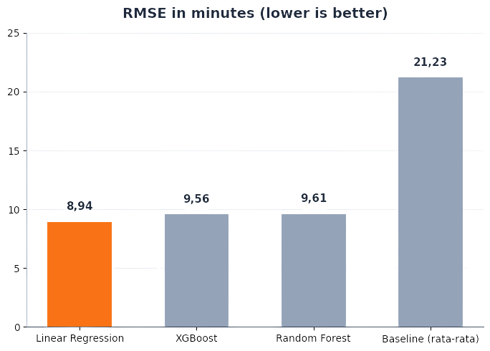
Model Results
Linear Regression wins: lowest error and R² of 0.822
Model | MAE | RMSE | R²
Linear Regression | 6.05 | 8.94 | 0.822
XGBoost | 6.66 | 9.56 | 0.796
Random Forest | 6.80 | 9.61 | 0.794
Baseline (mean) | 17.50 | 21.23 | -0.006
MAE and RMSE are in minutes. A baseline R² near 0 means the mean alone explains none of the variation.
9
Notes:
Linear Regression menang. MAE-nya 6,05 menit, RMSE 8,94, dan R kuadrat 0,822, artinya model menjelaskan sekitar 82 persen variasi waktu pengantaran. Ini jauh lebih baik dari baseline yang errornya 17,5 menit, dan sedikit lebih baik dari XGBoost dan Random Forest. Model paling sederhana yang menang, menandakan hubungannya sebagian besar linear. Tapi apakah ini bukan kebetulan dari satu kali pembagian data?

Slide 10
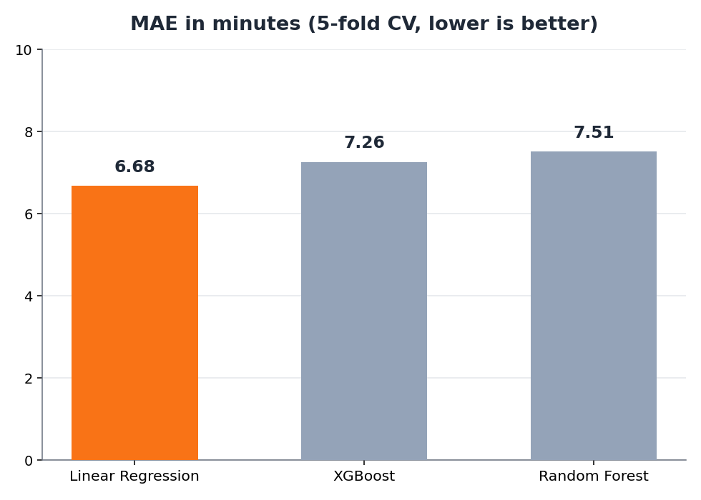
Cross-Validation
5-fold check: Linear Regression stays on top
Model (5-fold CV) | MAE | R²
Linear Regression | 6.68 | 0.762
XGBoost | 7.26 | 0.737
Random Forest | 7.51 | 0.723
Every order is tested once across 5 rounds, and the 5 scores are averaged. Same ranking as the single split. On new data, expect an error of about 6 to 7 minutes.
10
Notes:
Untuk memastikannya, tiga model diuji ulang dengan cross-validation 5-fold: 1.000 pesanan dibagi lima bagian, tiap bagian bergiliran menjadi data uji, lalu skornya dirata-rata. Linear Regression tetap terbaik, dengan MAE 6,68 menit dan R kuadrat 0,762, di depan XGBoost 7,26 dan Random Forest 7,51. Urutannya sama, jadi hasilnya bukan kebetulan. Skornya sedikit lebih rendah, sehingga di data baru wajar mengharapkan error sekitar 6 sampai 7 menit. Lalu, apa yang dipakai model?

Slide 11
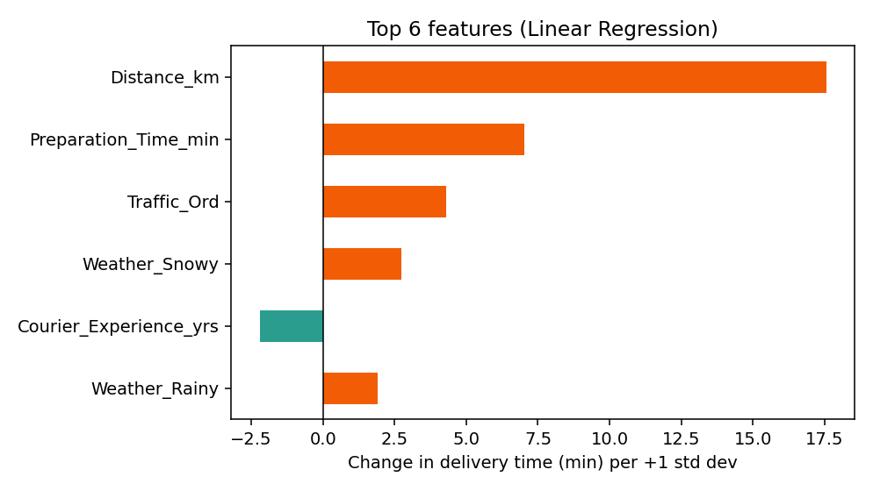
What the Model Relies On
Linear Regression shows the same story: distance and preparation time lead
+17.6 min
Distance, per +1 std dev
+7.0 min
Preparation time, per +1 std dev
Change in delivery time (min) per +1 standard deviation of the feature
1 std dev of distance ≈ 5.73 km, so each extra km adds about 3 min
11
Notes:
Ini koefisien Linear Regression, dalam menit per kenaikan satu standar deviasi. Jarak paling berpengaruh: plus 17,6 menit per sekitar 5,7 kilometer, atau kira-kira 3 menit per kilometer. Waktu persiapan menambah 7,0 menit dan traffic 4,3 menit. Cuaca salju menambah 2,8 menit dan hujan 1,9 menit. Pengalaman kurir negatif, minus 2,2: makin berpengalaman, makin cepat. Cerita ini sejalan dengan data. Lalu, seberapa dekat prediksinya dengan kenyataan? (Jika ditanya: kolom Bad_Weather tidak dipakai di grafik ini karena redundan, sama dengan Foggy + Rainy + Snowy; prediksi model tidak berubah.)

Slide 12
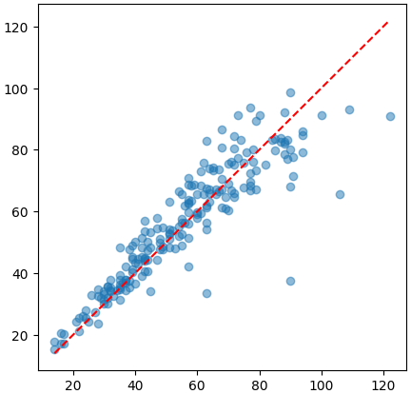



Actual vs Predicted
Linear Regression predictions track real delivery times closely
On the line: most points sit close to the ideal red dashed line.
Typical error: MAE of 6.05 min, RMSE of 8.94 min.
Predicted (min)
Watch out: 5 of 200 orders came in 20+ min later than predicted, mostly in bad weather and heavy traffic.
Actual (min)
12
Notes:
Pada grafik ini, sebagian besar titik berada dekat garis merah, artinya prediksi mengikuti waktu asli. Error khasnya sekitar 6 menit, dengan MAE 6,05 dan RMSE 8,94. Ada satu catatan: dari 200 pesanan uji, 5 pesanan diprediksi terlalu rendah lebih dari 20 menit. Jaraknya biasa saja; yang menonjol, 4 dari 5 terjadi saat cuaca buruk dan traffic cenderung padat. Dugaannya, model linear menjumlahkan efek tiap faktor, padahal macet dan cuaca buruk bersamaan bisa saling memperparah. Karena hanya 5 pesanan, ini baru petunjuk awal. Mari kita lihat contoh prediksinya.

Slide 13
Sample Predictions
Applying the saved preprocessing and the Linear Regression model to new orders
Dist. (km) | Weather | Traffic | Time of day | Vehicle | Prep (min) | Experience (yrs) | Predicted (min)
5.0 | Clear | Low | Morning | Bike | 10 | 3.0 | 28.9
12.5 | Rainy | High | Evening | Scooter | 20 | 1.0 | 78.2
20.0 | Foggy | Medium | Night | Car | 25 | 5.0 | 98.0
The longest trip, with medium traffic and fog, gets the longest predicted time (98 min).
13
Notes:
Ini tiga pesanan baru. Pesanan pertama, 5 kilometer, cuaca cerah, traffic lancar, diprediksi 28,9 menit. Pesanan kedua, 12,5 kilometer, hujan, traffic padat, naik menjadi 78,2 menit. Pesanan ketiga, 20 kilometer, berkabut, malam hari, diprediksi 98 menit, yang tertinggi. Makin jauh jarak dan makin berat kondisinya, makin lama prediksinya. Tapi prediksi tidak pernah pasti, jadi bagaimana janji ke pelanggan?

Slide 14
From Prediction to Promise
Promise = prediction + buffer, so 9 in 10 orders arrive within the promise
Order | Predicted | Group | Buffer (min) | Promise (min) | Formula range (min)
5 km, Clear, Low | 28.9 | Normal | +8.7 | 37.6 | 10.7 – 47.2
12.5 km, Rainy, High | 78.2 | Risky | +14.5 | 92.7 | 59.9 – 96.5
20 km, Foggy, Medium | 98.0 | Normal | +8.7 | 106.7 | 79.5 – 116.4
Formula range = 90% prediction interval from the linear model (about ±18 min). It assumes equal error for every order, so it is more cautious. A buffer of only the MAE (6.05 min) would leave about 1 in 6 orders late (82.6% on time).
Promise = prediction + buffer. Buffer = 90th percentile of real late errors: 8.7 min normally, 14.5 min when heavy traffic and bad weather come together.
14
Notes:
Karena model tidak selalu tepat, janji ke pelanggan kita buat dari prediksi ditambah buffer. Buffer dihitung dari error nyata pada 1.000 pesanan lewat cross-validation: ambil persentil ke-90 dari keterlambatan, sehingga sekitar 9 dari 10 pesanan tidak lebih lambat dari janji. Hasilnya 8,7 menit untuk pesanan biasa dan 14,5 menit saat traffic padat dan cuaca buruk bersamaan. Jadi janji untuk tiga pesanan tadi: 37,6, 92,7, dan 106,7 menit. Sebagai pembanding, interval prediksi 90 persen dari rumus statistik lebih lebar, sekitar plus minus 18 menit, karena mengasumsikan error sama besar untuk semua pesanan. Kenapa tidak cukup menambah 6 menit saja? Karena 6,05 adalah rata-rata selisih dua arah: dengan buffer 6 menit baru 82,6 persen pesanan tidak telat, sedangkan dengan 8,9 menit mencapai 90 persen.

Slide 15






Insights & Recommendations
Insights
Recommendations
Distance dominates
Longer trips take longer: r = 0.78, and about 3 extra min per km in the model.
Replace average-based ETAs
Use the model to cut typical estimate error from 17.5 to about 6 to 7 min.
A simple model wins
Linear Regression: MAE 6.05 min (6.68 in 5-fold CV), vs a 17.5 min baseline.
Plan for risky orders
Add a 9 min buffer, or 15 min when heavy traffic meets bad weather.
Conditions add delay
High traffic (65 vs 51 min) and snowy weather (66 vs 52 min) raise medians.
Keep improving the model
Use more data, tune the models, and test traffic × weather effects.
15
Notes:
Sebagai penutup, ada tiga insight. Pertama, jarak paling berpengaruh: korelasi 0,78 dan sekitar 3 menit tambahan per kilometer. Kedua, model sederhana sudah cukup: Linear Regression terbaik, juga di cross-validation. Ketiga, traffic padat dan cuaca bersalju menambah keterlambatan. Dari situ ada tiga rekomendasi. Pertama, gunakan model ini menggantikan estimasi berbasis rata-rata, sehingga error turun dari 17,5 menjadi sekitar 6 sampai 7 menit. Kedua, tambahkan buffer 9 menit, atau 15 menit saat traffic padat bertemu cuaca buruk. Ketiga, terus tingkatkan model dengan data lebih banyak, tuning, dan menguji efek gabungan traffic dan cuaca. Intinya, kita tidak mempercepat pengiriman; kita membuat janji waktunya lebih akurat.

Slide 16
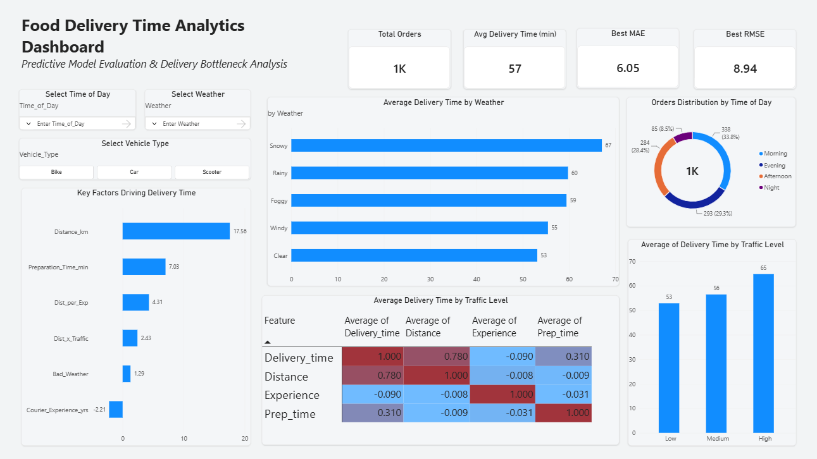
Notes:
Seluruh hasil ini juga saya rangkum dalam dashboard Power BI. Di bagian atas ada ringkasan: 1.000 pesanan, rata-rata waktu 57 menit, MAE terbaik 6,05, dan RMSE 8,94. Lalu ada rata-rata waktu per cuaca dan per tingkat traffic, sebaran pesanan menurut waktu dalam sehari, matriks korelasi, dan faktor-faktor pendorong. Filter waktu, cuaca, dan kendaraan membuat dashboard ini bisa dieksplor. (Catatan: dashboard menampilkan rata-rata, sedangkan slide memakai median.)

Slide 17
Github Link : Food_Delivery_Time_Prediction
Documentation
Documentation
Link Github
Food Delivery Time Prediction
Link Collab
Food Delivery Time Prediction
17
Notes:
Kode lengkap dan dokumentasi tersedia di GitHub dan Google Colab, sehingga seluruh analisis bisa direproduksi.

Slide 18
Food_Delivery_Time_Prediction
THANK YOU
Notes:
Terima kasih. Saya siap menjawab pertanyaan.

